Slide 1
SQL
ЯМД (DMD)

Slide 2
Состав операторов ЯМД
INSERT — вставить данные в одну таблицу,
UPDATE – обновить данные одной таблицы,
DELETE – удалить данные из одной таблицы,
SELECT – найти данные в одной или нескольких таблицах

Slide 3
INSERT
INSERT применяется, если нужно вставить одну новую строку с заданными значениями.
Синтаксис оператора :
INSERT INTO TABLE (Field1,..,Fieldx) VALUES (Val1,..,Valx)
Вставить в таблицу TABLE запись, у которой поля Field1,..,Fieldx имеют значения Val1,..,Valx.
.

Slide 4
INSERT
Если поле не указано в перечне полей, то оно примет значение по умолчанию или Null. Если не указывать перечень полей, то необходимо перечислить значения для всех полей в записи, включая и те, которые имеют значение Null
При выполнении оператора проверяются все статические правила целостности, заданные для таблицы
Если правила нарушаются, то строка в таблицу не будет добавлена

Slide 5
Пример использования
Insert into PERSON(FName,SName,SurName)
values('Андрей','Германович','Архангельский')

Slide 6
UPDATE
Уже введенные данные можно изменить, используя оператор UPDATE
Оператор обновляет значения указанных полей для строк, которые удовлетворяют заданным условиям
Синтаксис оператора:
UPDATE TABLE SET Field1=Val1 WHERE Field2=Val2
В TABLE изменяется значение поля, его новое значение задается по правилу Field1=Val1.
Изменение будет выполнено, если Field2=Val2

Slide 7
DELETE
Удаляет строки из таблицы, которые соответствуют заданным условиям
Синтаксис оператора
DELETE FROM TABLE WHERE условие_отбора
Удаляет строки из таблицы TABLE когда они удовлетворяют условию отбора
Стоит отметить, что предложение WHERE имеет одинаковые правила записи для всех операторов, кроме INSERT.

Slide 8
SELECT
Позволяет выбрать данные из одной или нескольких таблиц.
синтаксис оператора :
SELECT <список полей> FROM <источник данных>
WHERE <условие>
GROUP BY <имя поля>
HAVING <условие_2>
ORDER BY <Имя поля_2>
GROUP BY - группировка найденных данных
HAVING условие отображения найденных данных
ORDER BY - сортировка найденных данных
Если после слова SELECT вместо перечня полей указать "*", то в результат попадут значения всех полей указанных таблиц.

Slide 9
SELECT FName,SName,SurName
FROM PERSONS
WHERE SurName like 'Арх%';
Пример результата:
FName SName SurName
============ ================== ===================
Андрей Германович Архангельский
Алексей Германович Архангельский
Глеб Алексеевич Архангельский

Slide 10
Пример WHERE
Есть таблица "Persons":
P_Id LastName FirstName Address City
1 Hansen Ola Timoteivn 10 Sandnes
2 Svendson Tove Borgvn 23 Sandnes
3 Pettersen Kari Storgt 20 Stavanger
Мы хотим выбрать только людей, которые проживают в городе"Sandnes" из таблицы
Запрос имеет вид
SELECT * FROM Persons
WHERE City='Sandnes'

Slide 11
Задание условия отбора
SQL использует одинарные кавычки для текста (во многих базах данных также используются двойные кавычки).
Числовые значения не должны быть заключены в кавычки.

Slide 12
Для текстовых
правильно
SELECT * FROM Persons WHERE FirstName='Tove' :
неверно:
SELECT * FROM Persons WHERE FirstName=Tove
Для числовых значений:
правильно
SELECT * FROM Persons WHERE Year=1965
неверно:
SELECT * FROM Persons WHERE Year='1965'

Slide 13
Допустимые операции при в условии отбора WHERE
= Равно
<> Не равно
> Больше чем
< Меньше чем
>= Больше или равно
<= Меньше или равно
BETWEEN Выбор значения в заданном диапазоне
LIKE Поиск по шаблону для текстовых данных
IN Если вы знаете точное значение, которое должно быть возвращено - то можно использовать данный оператор.

Slide 14
Логические операции
AND
OR
NOT

Slide 15
Пример SELECT
select * from azer
where (data_rogden like '%66' ) and (kat_obuch_k in ('03', '07'))
order by kat_obuch_k, vuz_k

Slide 16
select * from azer
where (spec between '000401' and '000409') and (gok in ('93', '95'))
order by spec, gok

Slide 17
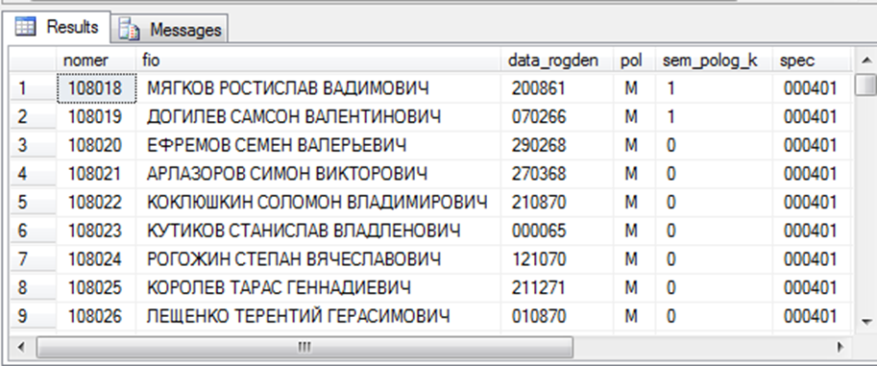
Результат

Slide 18
Операция between
Between <значение 1> AND <Значение 2>
При задании значений используются одинарные кавычки для текста
Числовые значения не должны быть заключены в кавычки

Slide 19
Операция IN
Проверяет попадание значение в заданное множество
IN (<список элементов множества>)
При задании значений элементов множетсва используются одинарные кавычки для текста
Числовые значения не должны быть заключены в кавычки

Slide 20
LIKE - используется с условием WHERE для поиска значений по образцу.
SELECT column_name(s)
FROM table_name
WHERE column_name LIKE шаблон

Slide 21
Операция LIKE
Поиск по шаблону для текстовых данных
После ключевого слова LIKE задается шаблон поиска
Используется для задания отбора текстовых (символьных) полей, для которых мы не знаем точного значения

Slide 22
like '%66'
% - означает, что в тексте перед заданными символами 66 может стоять любое число других символов
"%" - данный знак является маской. Обозначает любые символы.
Мы хотим выбрать все строчки, в которых поле Name содержит в буквы "tav". Не важно, в каком месте будут находиться данные символы, в начале или конце слова.
Name LIKE '%tav%'

Slide 23
Теперь мы хотим выбрать все строчки, в которых поле Name не содержит в себе буквы "tav". Используем ключевое слово NOT.
WHERE Name NOT LIKE '%tav%'

Slide 24
Шаблон LIKE
В шаблоне LIKE символ _ задает один любой символ
Выбрать все строчки, в которых поле Name содержит буквы “la”, начиная со второго символа имени
запрос:
SELECT * FROM Persons
WHERE Name LIKE '_la‘

Slide 25
Операция LIKE
Теперь мы хотим выбрать строчки, в которых поле начинается с буквы "S", после чего любой символ, а затем "end", после чего любой символ, за которым следует "
Для этого используем такой запрос:
SELECT * FROM Persons
WHERE Name LIKE 'S_end_on'

Slide 26
select *from azer
where (pol='М' and (fio like 'К%'))
order by vuz_k

Slide 27
